Slide 1


CNN Hands on
04/25/2021

Slide 2

CNN
待优化的参数过多导致多拟合（全连接网络）
原始图片->特征提取->全连接网络
卷积是一种有效提取图像特征的方法：一般采用正方形卷积核，遍历图片上的每个点。图片区域内相对应的每一个像素值，成一卷积核内相对应点的权重，求和再加上偏置。

Slide 3
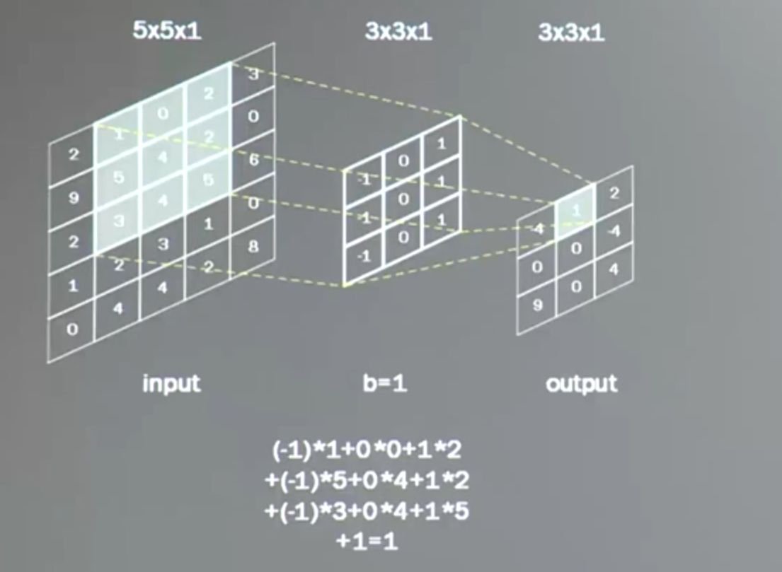

Slide 4
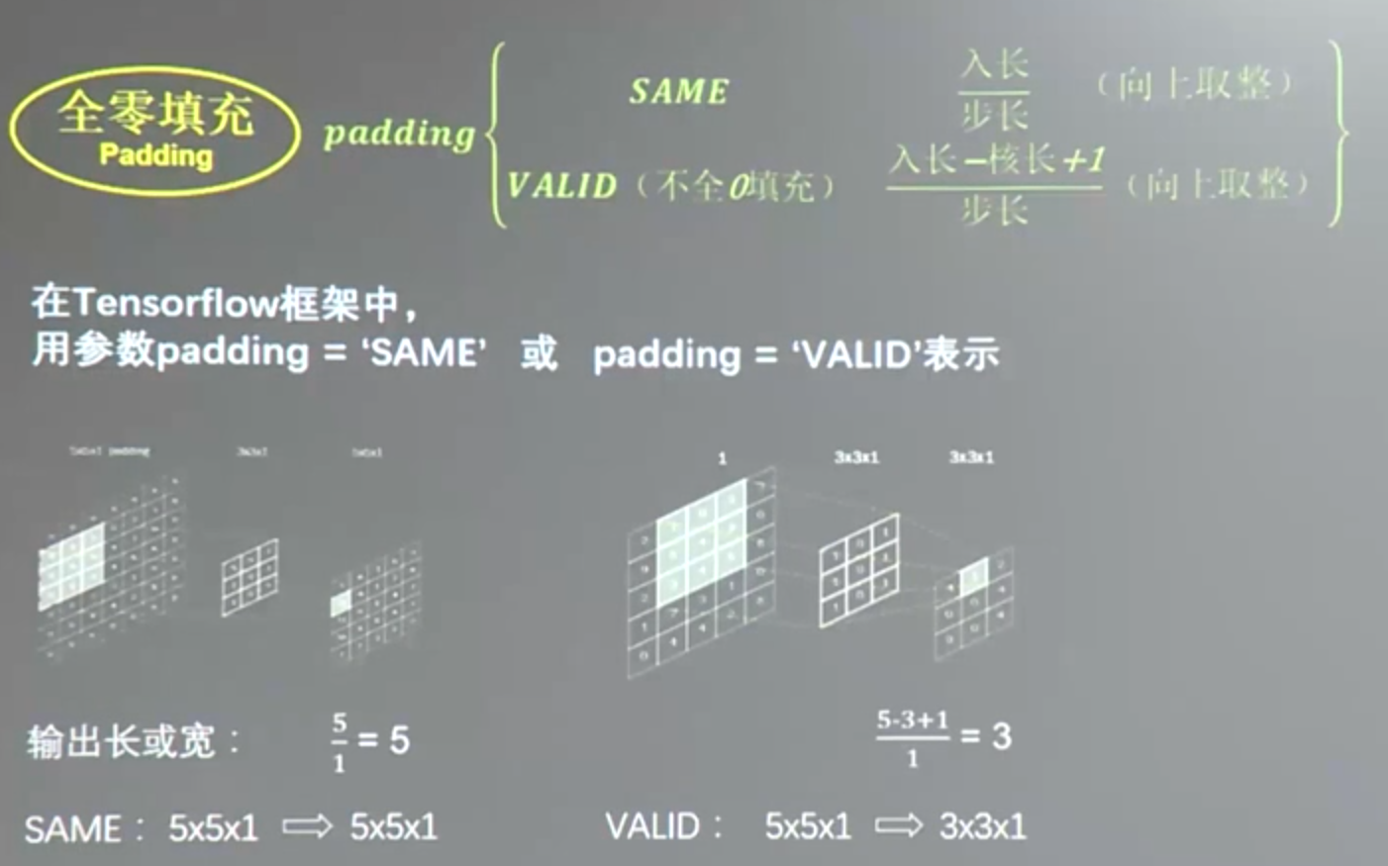
在TensorFlow框架中，可以使用SAME（自动填充，使输出特征图尺寸和输入尺寸一样）和VALID（不做填充，会导致输出尺寸比输入要小）

Slide 5
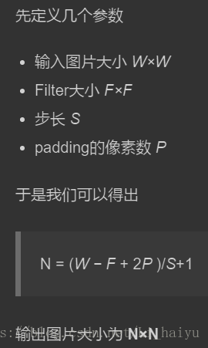
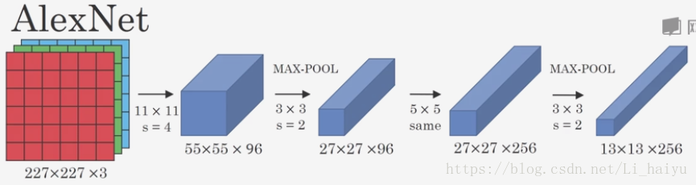
① padding = "VALID", stride = 4, (227 - 11 + 2*0）/ 4 + 1 = 55
② padding = "VALID", stride = 2, (55 - 3 + 2*0）/ 2 + 1 = 27
③ padding = "SAME", stride = 1, 27 / 1 = 27
④ padding = "VALID",stride = 2, (27 - 3 + 2*0) / 2 + 1 = 13

Slide 6
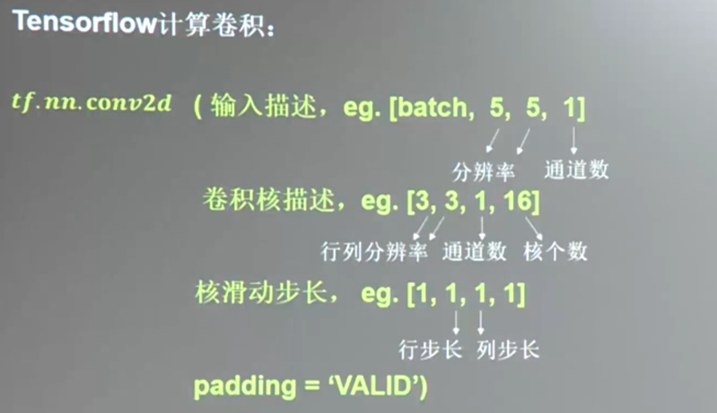

Slide 7
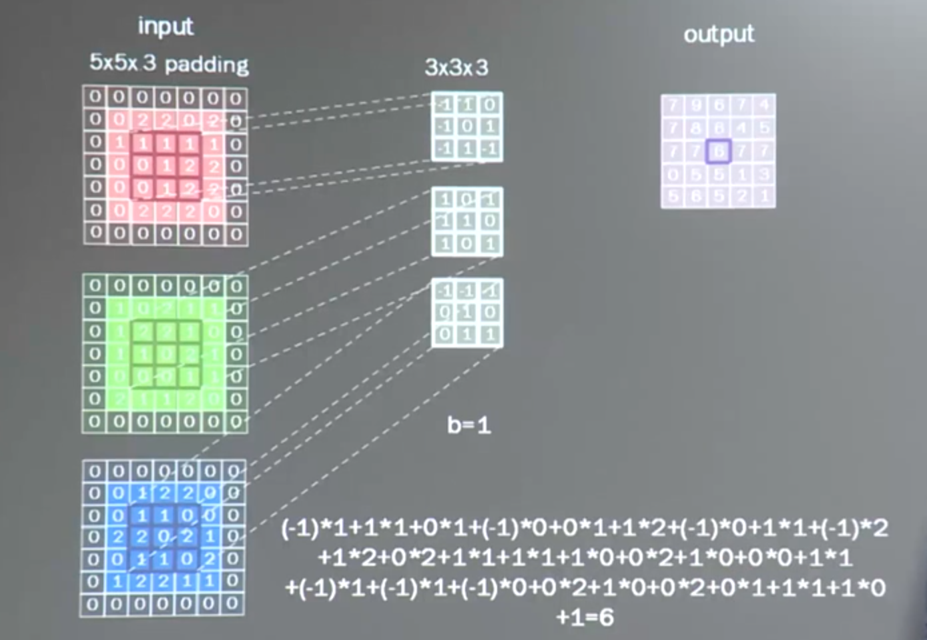

Slide 8
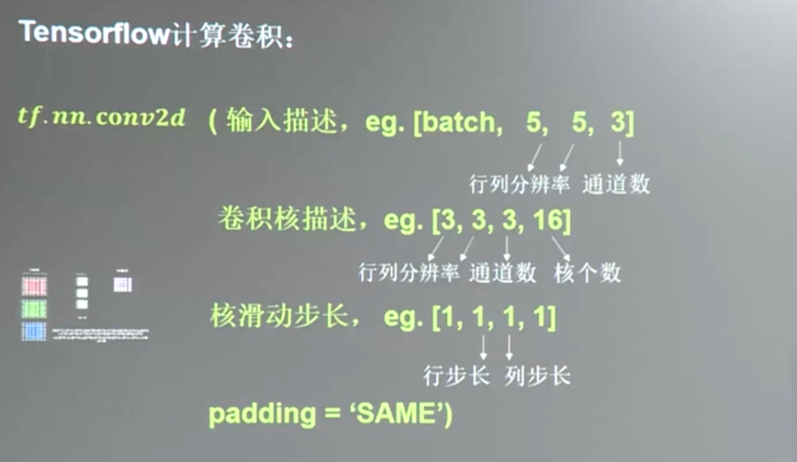

Slide 9
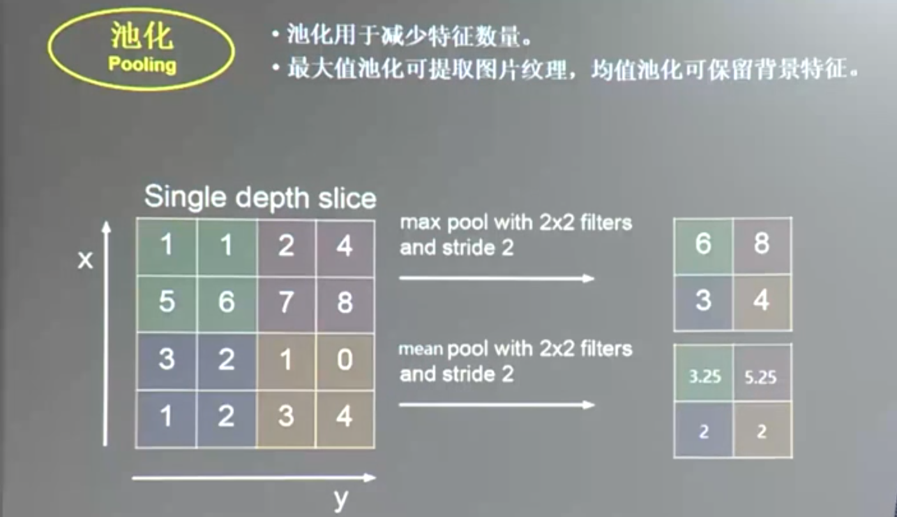

Slide 10
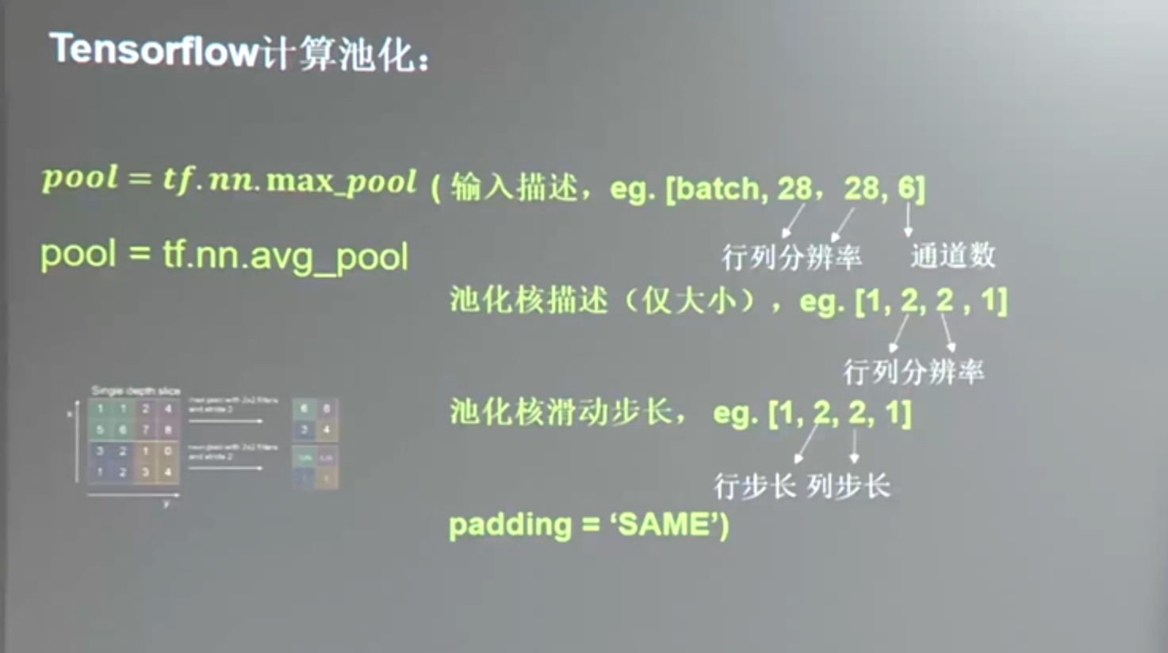

Slide 11
慕课网
人工智能实践：Tensorflow笔记
https://www.icourse163.org/course/PKU-1002536002
Keras中文文档
https://keras-cn.readthedocs.io/en/latest/layers/convolutional_layer/

Slide 12
六步法 import ：引入相关模块
train, test：告知要喂如网络的训练集和测试集是什么，要指定训练集以及测试集的的输入特征和标签
model = tf.keras.models.Sequential ：在Sequential中搭建网络结构，逐层描述每层网络（=一次前向传播）
model.compile ：在compile()中配置训练方法，训练时使用哪种优化器，哪个损失函数，哪种评测指标
model.fit ：在fit 中执行训练过程，告知训练集和测试集的输入特征和标签，每个batch是多少，要迭代epoch多少次数据集
model.summary：使用summary()打印出网络的结构和参数统计

Slide 13
CNN hands on

Slide 14
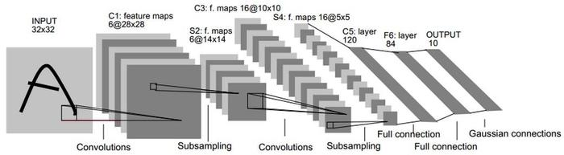
LeNet模型分析讲解
https://blog.csdn.net/qq_37787732/article/details/108502094

Slide 15
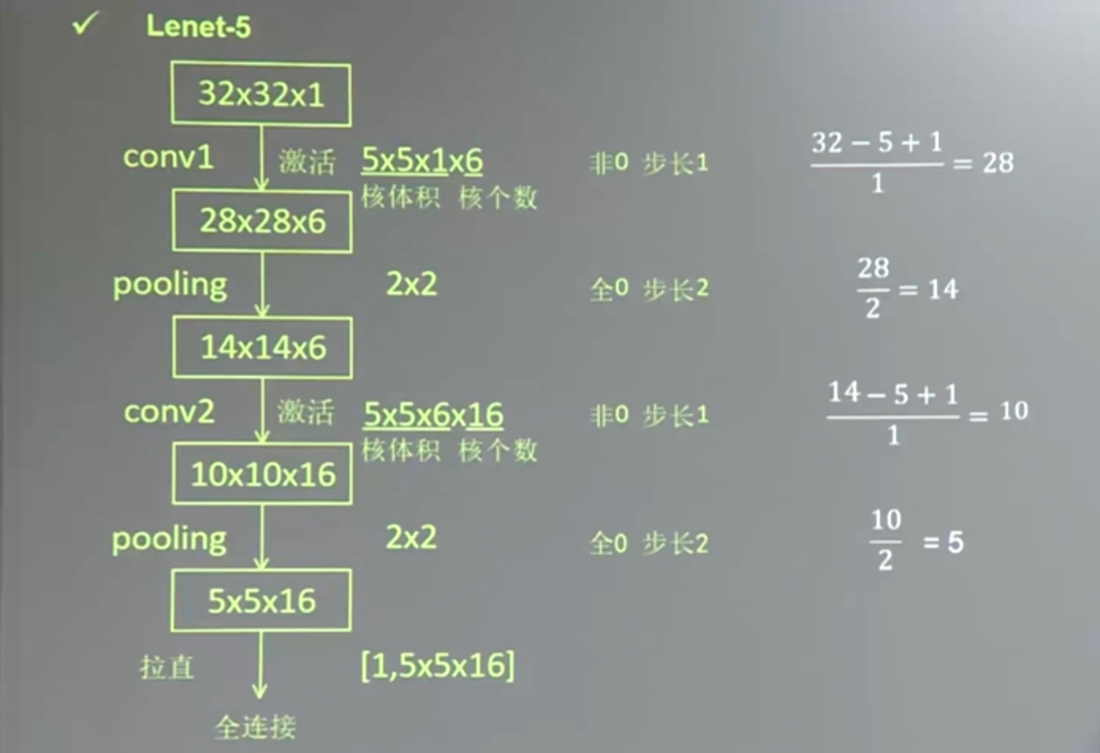

Slide 16
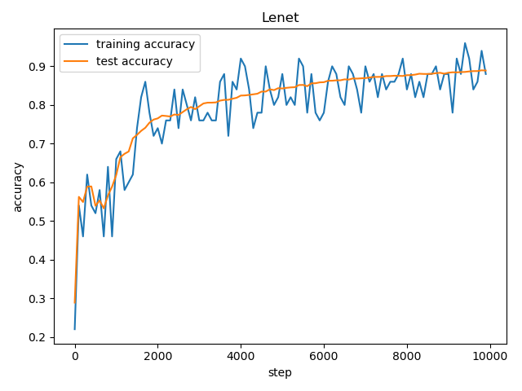
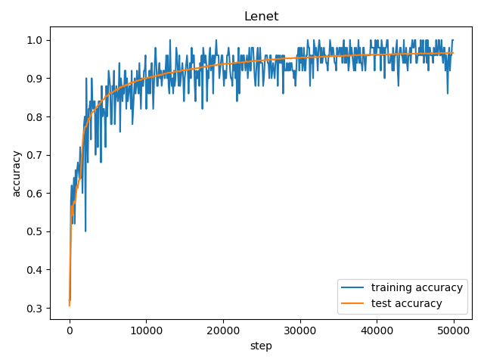
模型结果：
https://github.com/YouzhiQu/LeNet

Slide 17
CNN explainer: Learn CNN in your browser
https://poloclub.github.io/cnn-explainer/
https://github.com/poloclub/cnn-explainer

Slide 18
Convolutional Neural Network Visualizations
https://github.com/utkuozbulak/pytorch-cnn-visualizations

Slide 19
Visualizing and understanding convolutional networks
A PyTorch implementation of the 2014 ECCV paper "Visualizing and understanding convolutional networks"
https://github.com/huybery/VisualizingCNN

